Slide 1
Frezavimas
Edgaras Jurevičius, Ugnius Valantinas JNII22

Slide 2
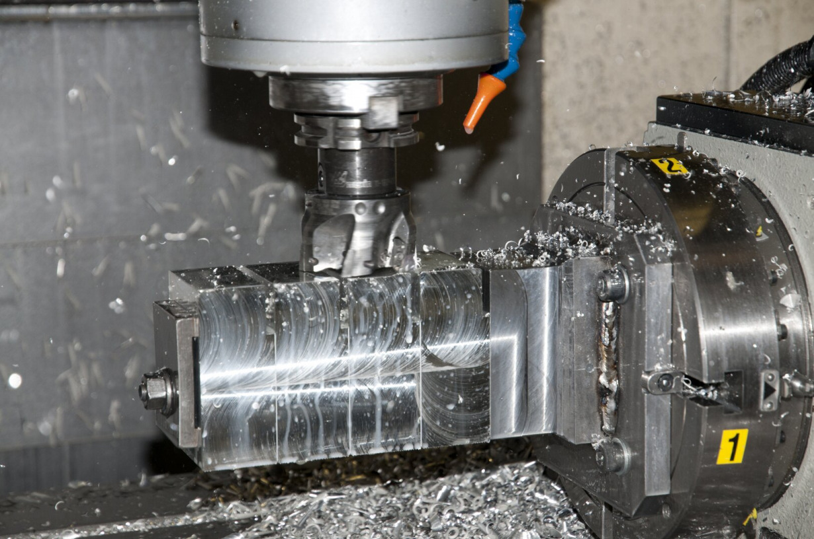
Kas yra frezavimas
Frezãvimas - metalo, medienos ar kitos kietos medžiagos pjovimas freza, peilių galvute ar kitu pjovimo įrankiu. Frezuojama frezavimo staklėmis; jose įrankis sukasi vietoje arba slenka sukdamasis, o apdirbamoji detalė slenka arba stovi vietoje. Daugiausia frezuojami plokšti, fasoniniai, sraigtiniai paviršiai, krumpliaračių krumpliai, įvairaus profilio grioveliai. Frezavimo būdai: cilindrinis (pjaunamieji ašmenys yra cilindriniame frezos paviršiuje), galinis (ašmenys yra dar ir galiniame frezos paviršiuje), mišrusis (frezuojama diskine ir galine freza ar frezų rinkiniu); rupusis, glotnusis ir tikslusis.

Slide 3
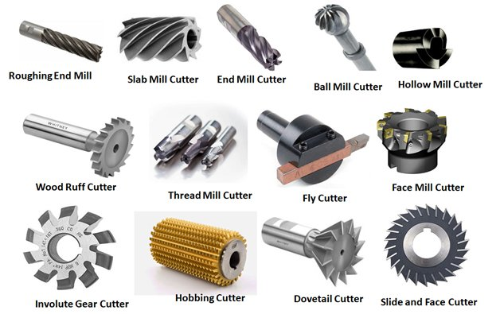
Kas yra freza
Frezà (pranc. fraise) - daugiadantis sukamasis metalo, medienos ar kitos kietos medžiagos apdirbimo įrankis. Būna su tiesiais, sraigtiniais, įstrižais dantimis, dešininės ir kairinės, aštriadantės ir kupradantės. Pagal paskirtį ir ašmenų išdėstymą skiriamos cilindrinės, galinės, diskinės, pirštinės ir kampinės, specialiosios (sriegių, krumplių frezavimo), pjūklinės. Gaminamos iš greitapjovio ar įrankinio plieno su kietlydinio ar metalo keramikos plokštelėmis (vientisosios) ir su įstatomais dantimis (surenkamosios). Tinka plokštiems, cilindriniams, kūginiams ir fasoniniams išoriniams bei vidiniams paviršiams apdirbti, įvairaus profilio grioveliams ir išpjovoms, sukiniams, sriegiams išpjauti, medžiagai pjaustyti. Freza tvirtinama frezavimo staklėse. Frezuoto paviršiaus šiurkštumas ir tikslumas priklauso nuo pjovimo gylio, detalės pastūmos, frezos dantų skaičiaus ir formos bei staklių tikslumo.

Slide 4
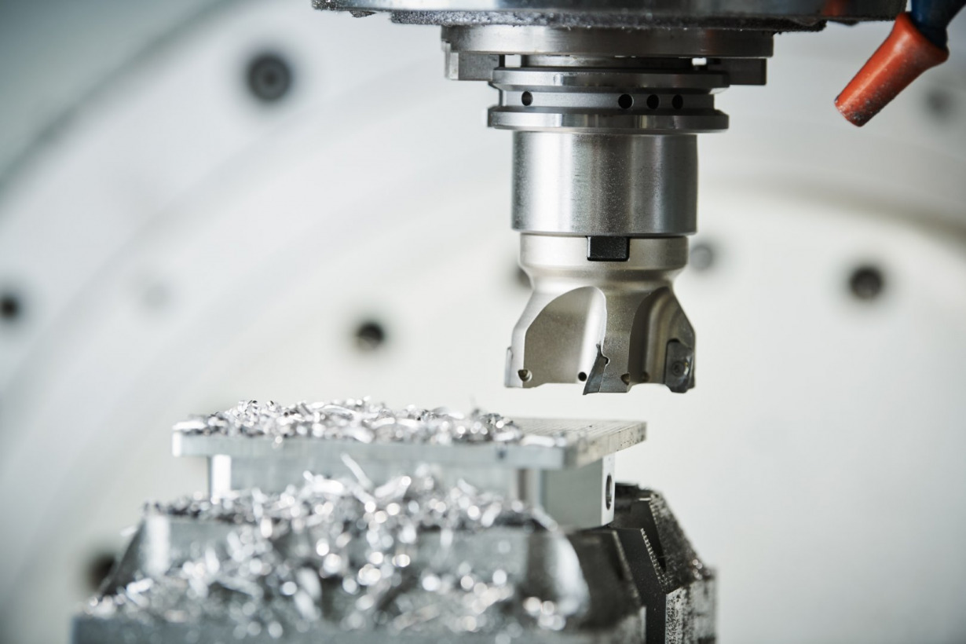
Kam naudojamas frezavimas
Frezavimas paprastai naudojamas gaminti detalėms, kurios nėra simetriškos jų ašies atžvilgiu, bei turi tokius atributus kaip skylės, grioveliai, įdubos ir trijų dimensijų paviršiaus kontūrai. Paprastai detalės, kurios yra gaminamos naudojant tik frezavimo būdą yra vienetinės arba skirtos prototipui. Dažniau frezavimas naudojamas kartu su kitais apdirbimo būdais (pvz.: liejimas – detalei suformuoti ir frezavimas galutiniai, tiksliai detalės formai suteikti).

Slide 5
Frezavimo procesas
Frezavimo proceso metu medžiaga nuo detalės pašalinama atliekant daug mažų pjūvių. Tai pasiekiama naudojant freza, turinčia daug pjovimo ašmenų, sukant freza dideliu greičiu ir lėtai judinant detalę link frezos. Dažniausiai naudojama visų šių trijų metodų kombinacija.
Frezos sukimosi, bei detalės judinimo greitis parenkamas kiekvienam atvejui atskirai, priklausant nuo frezos formos ir medžiagos iš kurios bus gaminama detalė.

Slide 6
Frezavimo tipai
Frezavimą, galima būtų skirstyti į du tipus:
Plokštumos frezavimas – pjovimo veiksmas vyksta frezos gale ir yra naudojamas lygioms plokštumoms ir įpjovoms lygiu dugnu gauti.
Periferinis frezavimas – pjovimo veiksmas pagrinde vyksta frezos šonuose ir yra naudojamas gilioms įpjovoms, sriegiams, krumpliaračių dantims gauti.

Slide 7
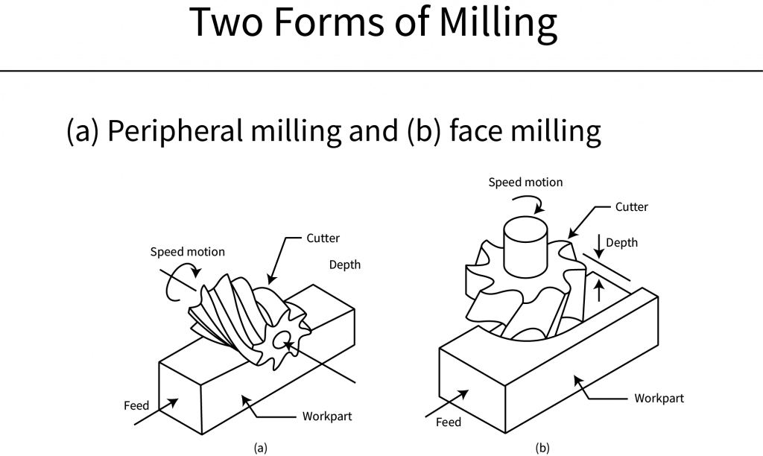
Frezavimo tipai

Slide 8
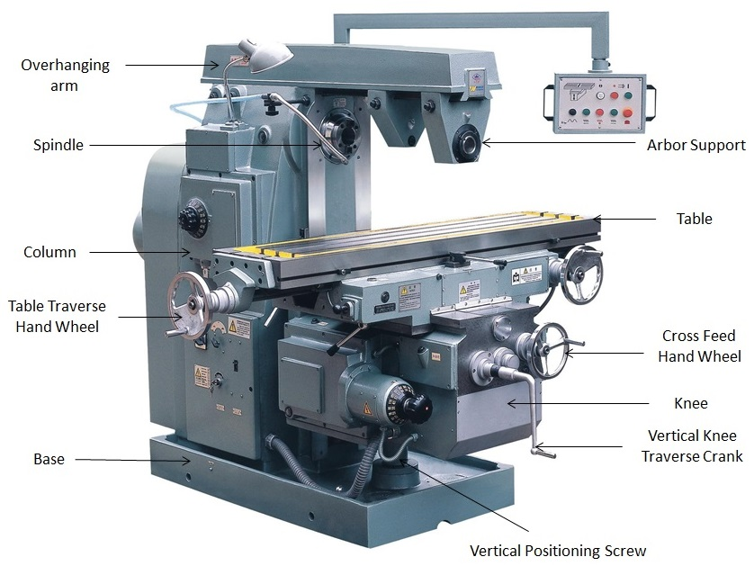
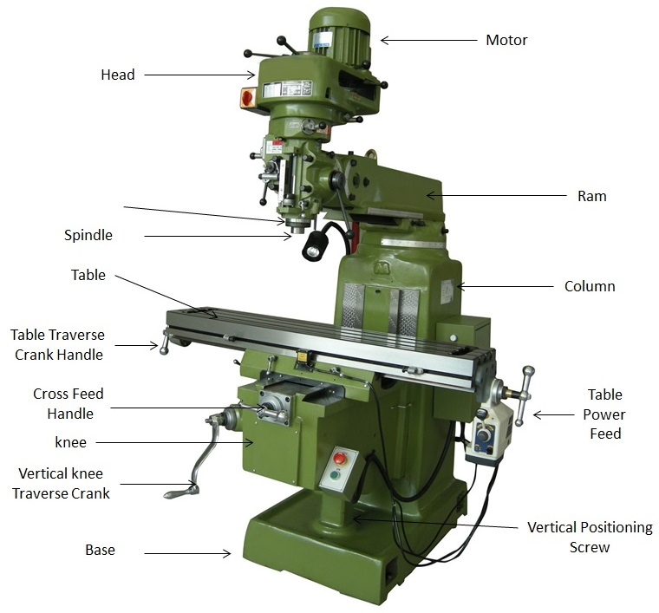
Frezavimo mašinų tipai
Horizantalaus
Vertikalaus

Slide 9


Slide 10
Šaltiniai
https://www.vle.lt/straipsnis/frezavimas/
https://www.vle.lt/straipsnis/freza/
https://www.engineeringchoice.com/what-is-milling/

